Slide 1
Le travail en équipe
TF1 – Cours 6
Automne 2016

Slide 2
Plan de la séance
Qu’est-ce qu’un groupe
Pourquoi joindre un groupe?
La pensée de groupe
Les rôles dans un groupe
Les styles d’interaction

Slide 3
Qu’est-ce qu’un groupe?
Groupe: Ensemble constitué d’au moins trois (3) personnes qui interagissent pendant un certain temps, dans le but d’atteindre un objectif commun.
Notes:
Maximum est environ 20 car il faut être capable d’interagir entre tous les membres.

Slide 4
La taille du groupe
Pourquoi pas 2 ?
En dyade: un seul lien interpersonnel; À 3, au moins autant de lien que de personnes
Phénomène de majorité, minorité

Slide 5
La taille du groupe
Taille maximal d’un groupe ±20 personnes
La taille du groupe est limitée par 2 facteurs
connaître tous les membres du groupe
interagir sur une base régulière

Slide 6
Stabilité et durée
Les membres doivent être engagés dans une relation stable et durable
Le groupe a tout de même une durée de vie limitée

Slide 7
Les objectifs
Ce que le groupe cherche collectivement à atteindre
Objectifs individuels:
Liés à la tâches: Accomplir un travail donné en profitant des connaissances et habilités des membres du groupe
Sociaux: Besoin d’inclusion, de pouvoir ou d’affection
Notes:
La raison d’être un groupe, pourquoi on se regroupe.

Slide 8
Les normes
Normes formelles:
Normes informelles:
Officielles, explicites et obligatoires
Officieuses, implicites et volontaires

Slide 9
Les normes
Normes sociales:
Normes de procédures:
Normes de travail:
Régissent les relations interpersonnelles entre les membres d’un groupe
Régissent le fonctionnement dans le groupe
Régissent l’accomplissement de la tâche

Slide 10
 | Normes sociales | Normes de procédure | Normes de travail
Il est autorisé de… | S’habiller d’une façon décontractée S’appeler par son prénom Discuter de sujets qui ne soulèvent pas de controverse Raconter des blagues | Faire la présentation des personnes Fixer les objectifs Établir l’ordre du jour Nommer un responsable | Critiquer les idées et non les personnes Appuyer la meilleure idée S’impliquer dans les résolutions de groupe Faire savoir son accord ou désaccord
Normes prévues lors de la 1ere séance d’un groupe

Slide 11
 | Normes sociales | Normes de procédure | Normes de travail
Il n’est pas autorisé de… | Fumer Sacrer Arriver en retard Être absent sans excuse Faire des jokes plates | Quitter la séance sans raison Monopoliser la conversation Refuser de parler | Soutenir une idée à cause de la personne qui la présente User de violence verbale si l’on n’est pas d’accord avec certaines idées
Normes prévues lors de la 1ere séance d’un groupe

Slide 12
Pourquoi joindre un groupe?
Pour le plaisir!
Mise en commun des ressources
Motivation individuelle
Avantages par rapport à la tâche à accomplir
Réception des idées

Slide 13
Pourquoi ne pas joindre un groupe?
Tendance à la paresse
Intérêts individuels
Leaders négatifs
Temps consacré

Slide 14
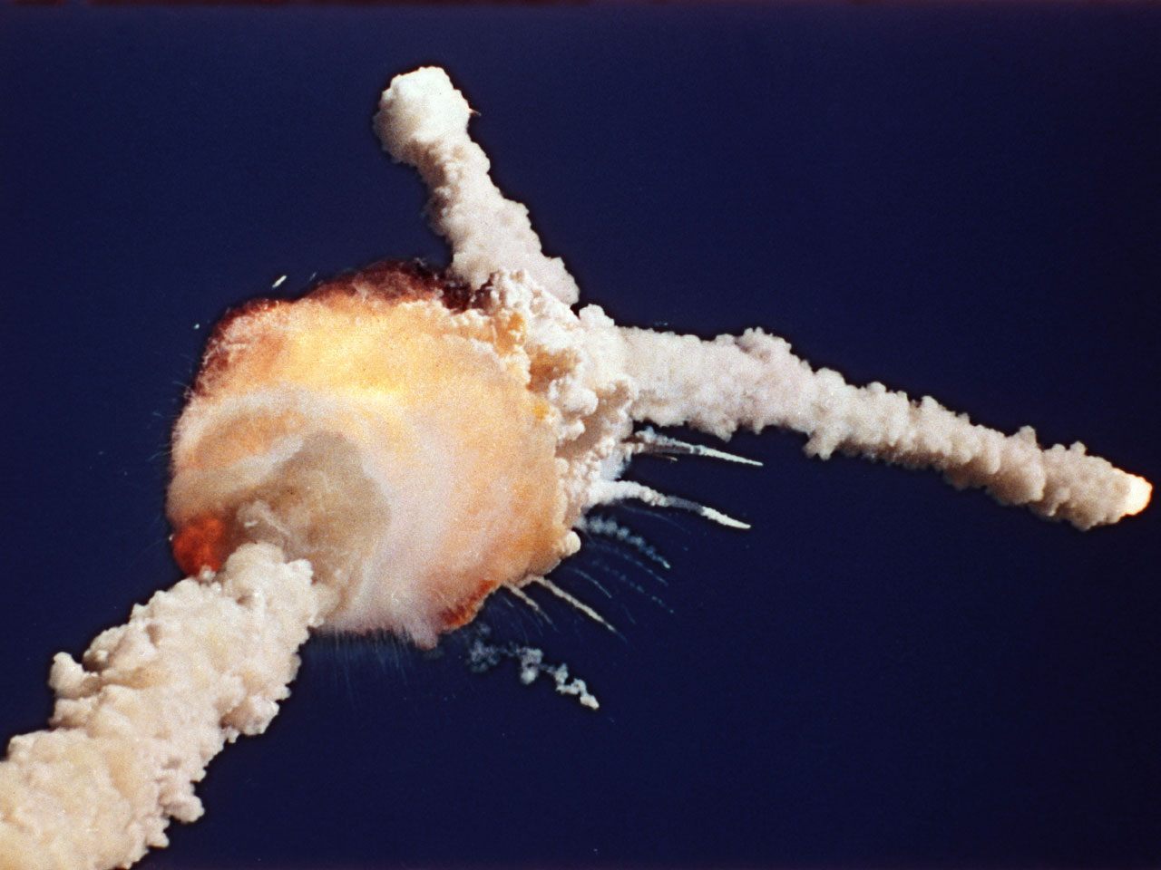
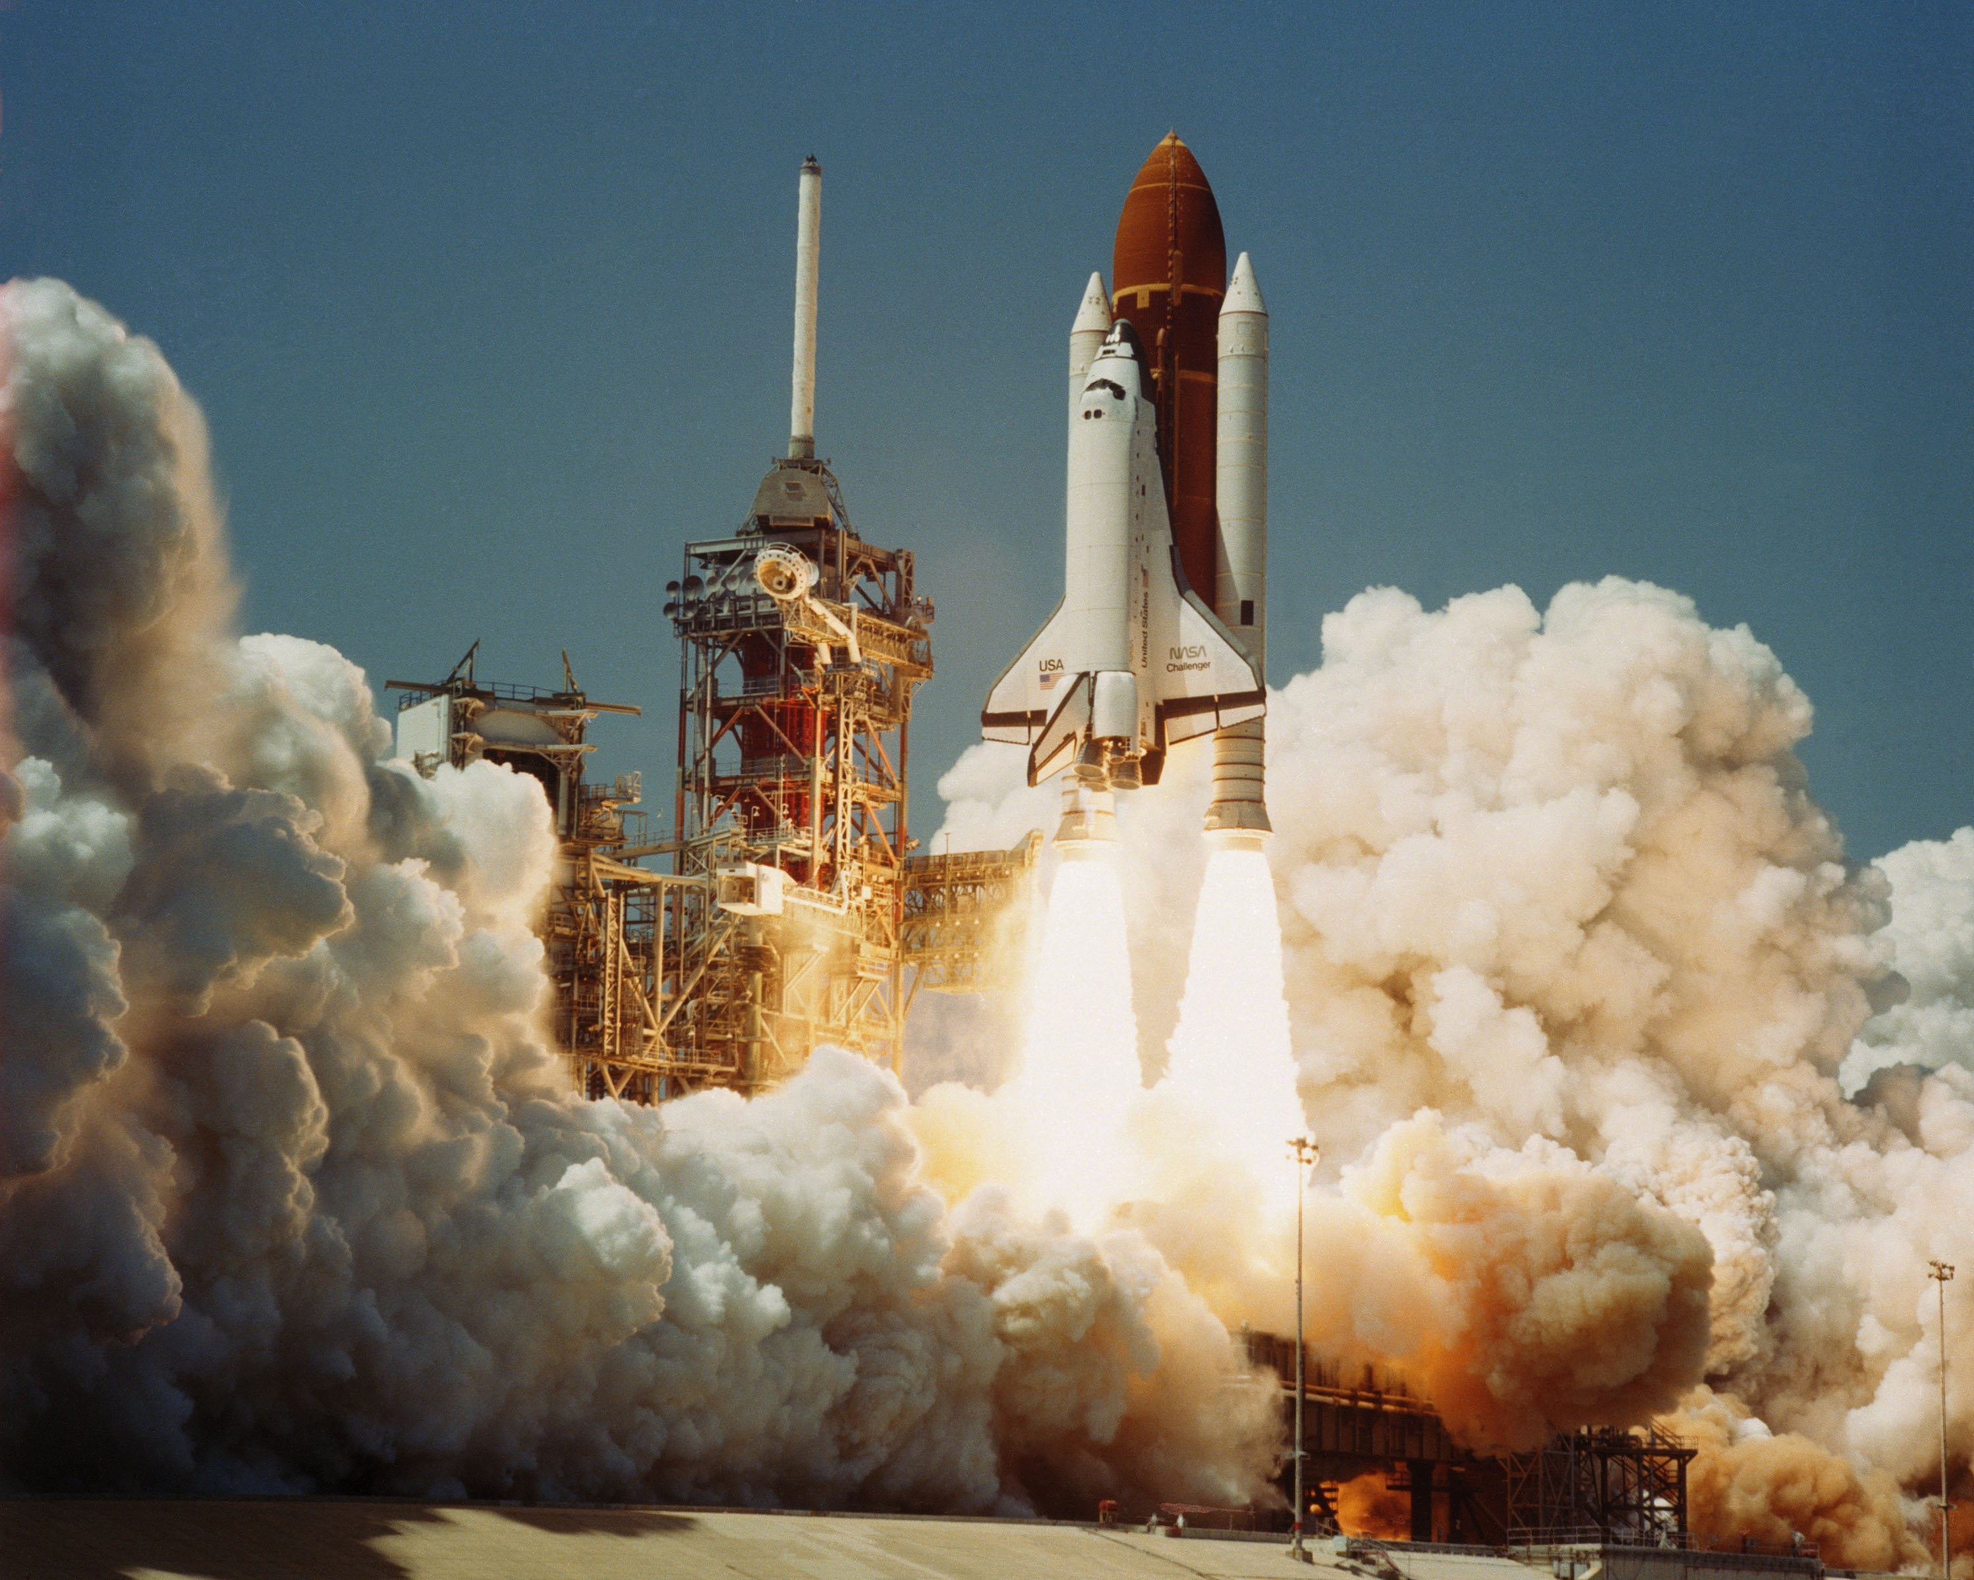
La pensée de groupe (groupthink)
Pensée unanime, au détriment d’influences externes et d’opinions divergents
Se produit…
Quand un groupe est trop cohésif
Quand un groupe est en compétition avec d’autres

Slide 15
La pensée de groupe (groupthink)
Les 8 symptômes
- Illusion d’invulnérabilité (ne pas croire à l’échec)
- Croyance en la supériorité morale du groupe
- Rationalisation (arguments communs)
- Utilisation de stéréotypes

Slide 16
La pensée de groupe (groupthink)
Les 8 symptômes
- Pression à la conformité (mieux vaut être tous d’accord)
- Autocensure
- Illusion d’unanimité (tous d’accord = bonne décision)
- Protecteurs de la pensée (et bloquer la dissidence)
Notes:
Protecteurs de la pensée bloque les pensées autres

Slide 17
Les rôles
Comme les normes, certains rôles peuvent être informels ou formels
3 types de rôles dans un groupe
Rôles liés à la tâche
Rôles liés aux relations
Rôles individuels

Slide 18
Les rôles
Rôles liés à la tâche : aident le groupe à réaliser ses objectifs
Incitation
Recherche d’information
Recherche d’opinions
Apport d’information
Apport d’opinions
Élaboration / Éclaircissement
Coordination
Évaluation
Vérification du consensus

Slide 19
Les rôles
2) Rôles liés aux relations: aident le groupe à être plus cohésif
Soutien / Encouragement
Vigilance
Harmonisation
Conciliation
Établissement de normes

Slide 20
Les rôles
3) Rôles individualistes: comportements dysfonctionnels, nuisent à l’efficacité du groupe
Obstruction
Agressivité
Recherche de reconnaissance
Désertion
Domination
Humour inapproprié
Notes:
Recherche de reconnaissance – Vouloir de l’attention

Slide 21
Les rôles
L’émergence des rôles se fait en fonction :
des caractéristiques personnelles de chaque membre
des particularités de chaque groupe
Un groupe peut éprouver des difficultés lorsque:
Des rôles ne sont pas remplis
Il y a une surabondance de candidats pour un même rôle

Slide 22
Le modèle des styles d’interaction

Slide 23
Contrôle de soi
Analytique
Fonceur
Coopératif
Expressif
Prudence
Affirmation
Spontaniété

Slide 24
L’analytique (Contrôle de soi et Prudence)
Caractéristiques | Influence les autres par…
Réaction prudente aux idées Forte propension à structurer Peu enclin à socialiser Profondément influencé par le passé et la tradition Aime « faire le tour de la question » Besoin d’avoir raison | Analyse factuelle des données Préoccupation des détails Argumentation logique Cohérence et régularité Bon exemple Planification soigneusement préétablie et structurée

Slide 25
Le fonceur (Contrôle de soi et Affirmation)
Caractéristiques | Influence les autres par…
Réagit promptement Aime contrôler les situations Peu attentionné dans ses relations Se préoccupe de l’immédiat Porté à l’action directe Se concentre sur les résultats | Force de caractère Persistance Direction Maîtrise de soi Esprit de compétition Autorité

Slide 26
Le coopératif (Prudence et Spontanéité)
Caractéristiques | Influence les autres par…
Réactions pondérées Grand intérêt pour les relations personnelles Peu enclin au changement Concentré sur le temps présent Serviable / non critique Préfère éviter les conflits Aime le travail en groupe Recherche la sécurité | Relation personnelle Serviabilité Conciliation Compréhension et amitié Suggestion et conseils Adaptation

Slide 27
L’expressif(Affirmation et Spontanéité)
Caractéristiques | Influence les autres par…
Réagit vivement Essai d’impliquer les autres N’aime pas la routine Peut être impulsif Besoin d’être entouré de gens Recherche l’acceptation et la visibilité Communique des concepts | Aplomb et talent social Enthousiasme Récompenses et incitatifs Contact personnel Persuasion et motivation Éloges

